Slide 1
3.5. Работа на транзистора при повише- на честота. Характерни гранични често- ти.

Slide 2
Когато транзисторът работи като усилвател
на променливи сигнали, с увеличаване на
работната честота усилвателните му свойства
се влошават. Това се изразява в следното:
Намаляват се коефициентите на усилване по ток по амплитудна стойност (модул);
Колекторният ток изостава по фаза от емитерния ток – получава се фазова разлика φ_{α} ;
Променя се формата на сигналите.

Slide 3
Причините за тези явления са следните:
Дифузионният характер на преминаването на носителите през базата;
Капацитетите на емитерния и колекторния PN преход.

Slide 4
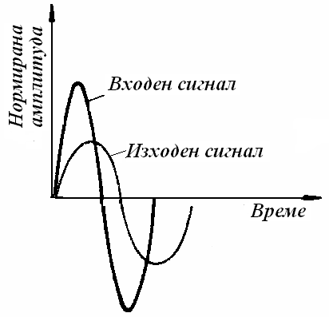
Фиг. 3.28. Изоставане на изходния сигнал по отношение на входния при по-високи честоти.

Slide 5
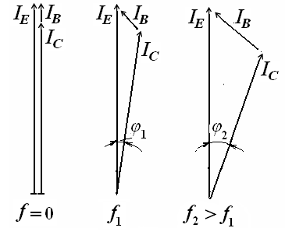
Фиг. 3.29. Зависимост на фазовата разлика от честотата.

Slide 6
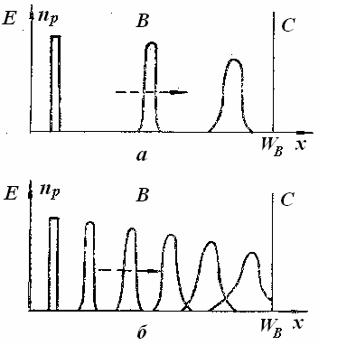
Фиг. 3.30. Изкривяване на формата на сигналите при по-високи честоти.

Slide 7
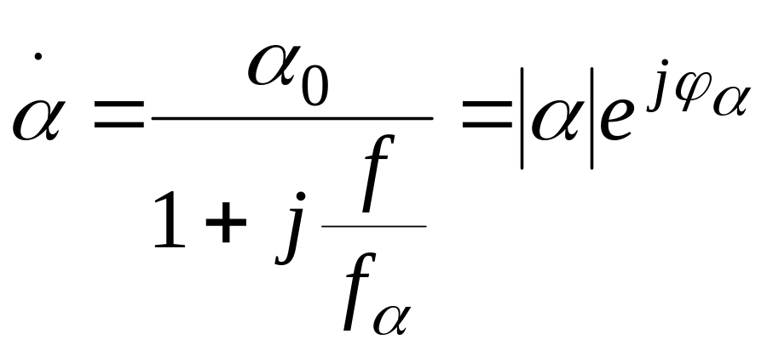
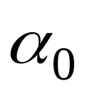
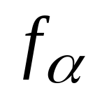
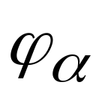
Зависимост на коефициентa на усилване (предаване) по ток при схема на свързване ОБ
– коефициент на усилване (предаване) по ток
при ниски и средни честоти;
– характерна гранична честота при схема на
свързване ОБ;
– фазова разлика.

Slide 8
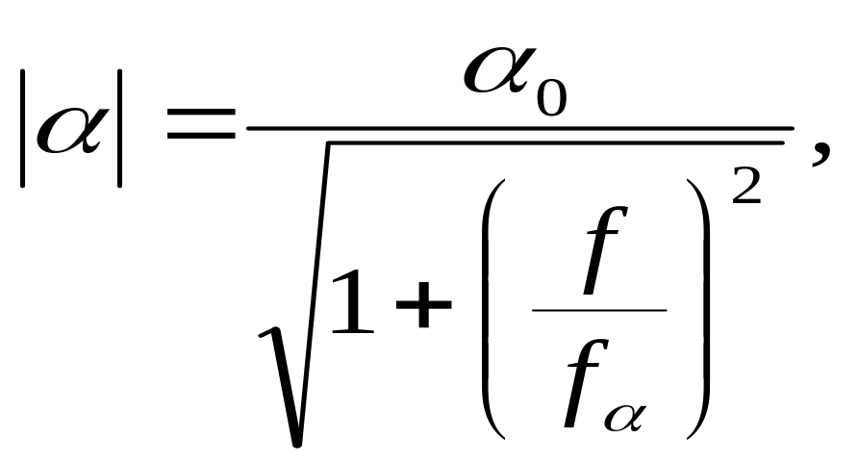
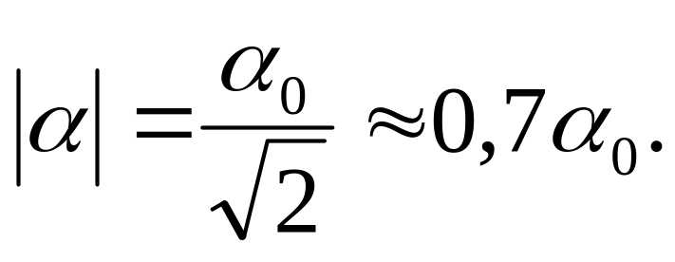
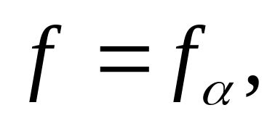
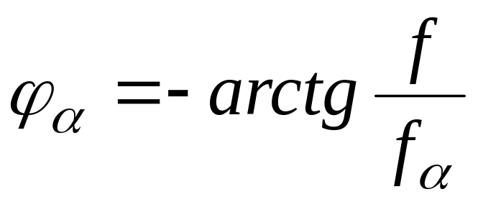
При
.

Slide 9
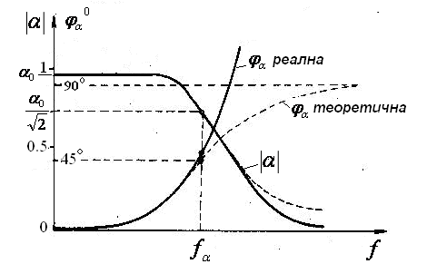
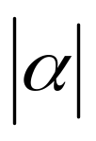
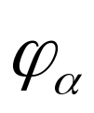
57 ˚
Амплитудно-честотна ( ) и фазово -честотна ( ) характеристика на транзис - тора при схема ОБ (АЧХ и ФЧХ).

Slide 10
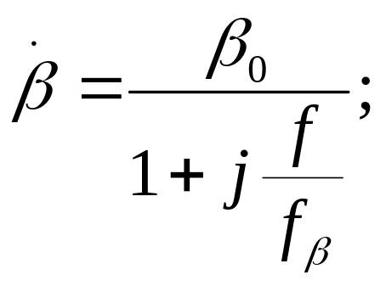
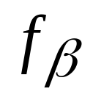
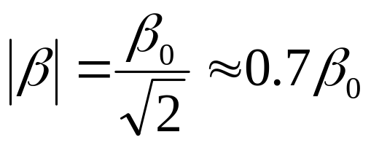
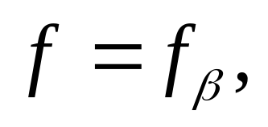
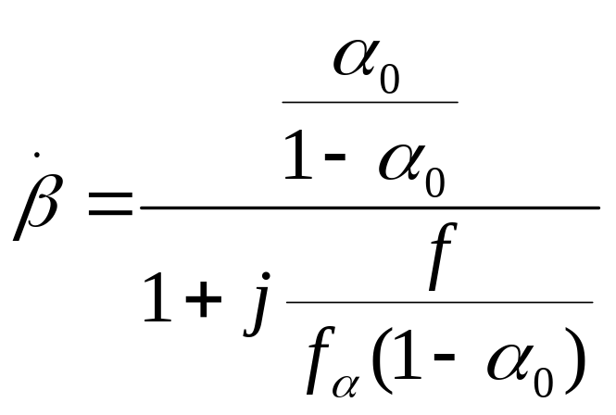
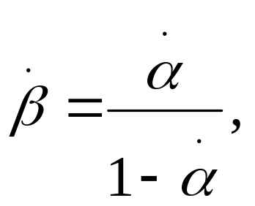
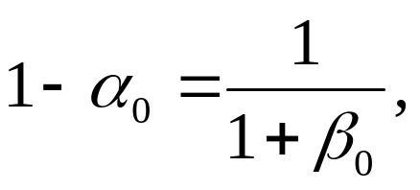
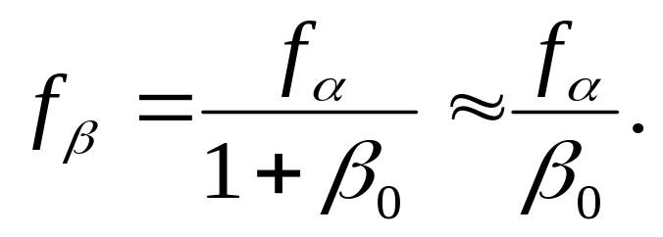
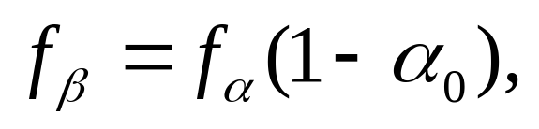
Зависимост на коефициентa на усилване по ток при схема на свързване ОЕ.
– характерна гранична честота
при схема ОЕ,
При

Slide 11

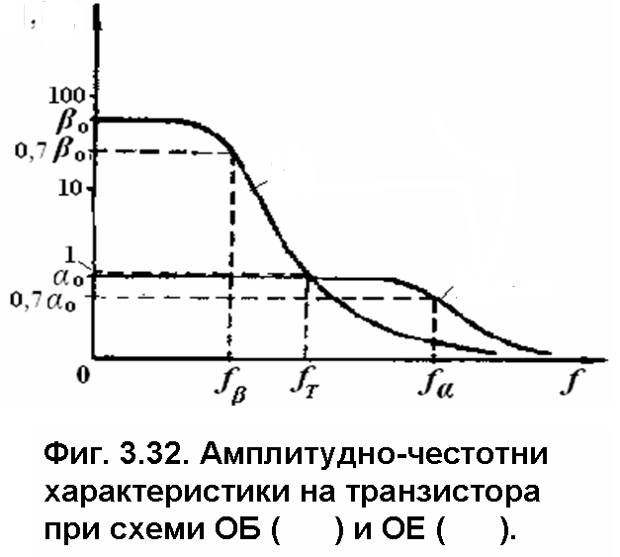


Slide 12
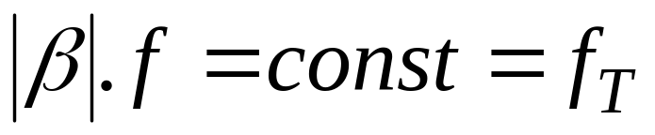
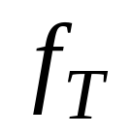
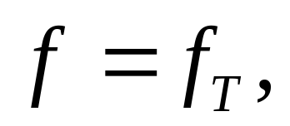
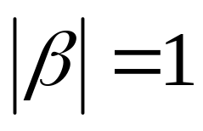
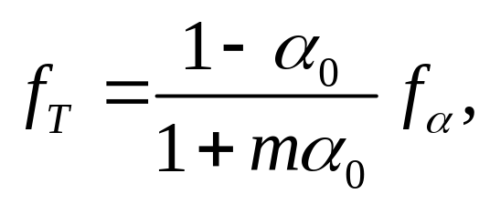

- транзитна честота.
При
- емпиричен коефициент.

Slide 13
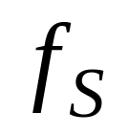
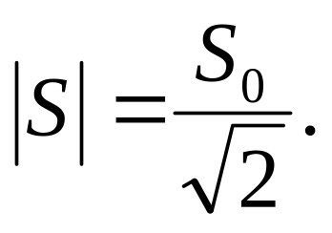
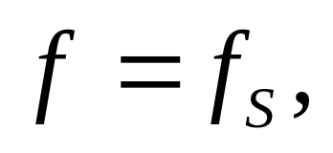
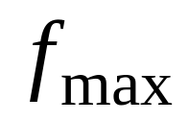
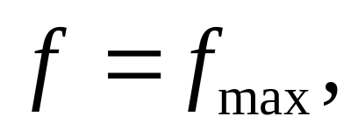
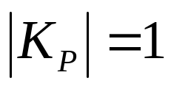
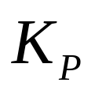
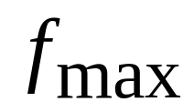
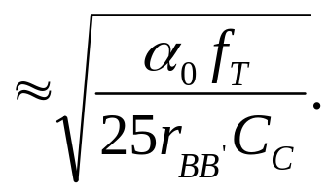
- гранична честота на стръмността.
При
- максимална честота на генерация
При
- коефициент на усилване по мощност.

Slide 14
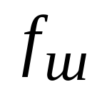
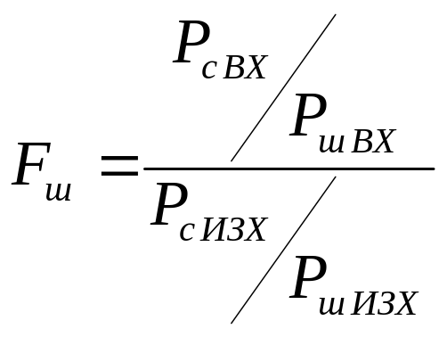
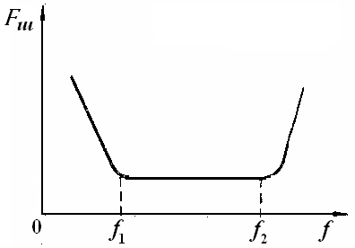
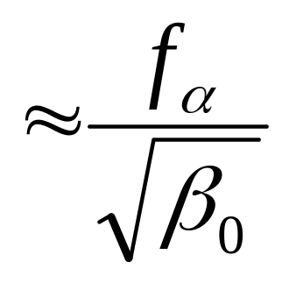
Гранична честота на шума
.
Топлинен f(T) и дробов шум f(I) => флуктуация на е⁻
Ниско честотен шум => генерация и рекомбинация
Fш ↑ => α ↓
Fш_{О}
≈ 5kHz
Фиг. 3.33. Зависимост на коефициента
на шума от честотата.
- при Fш = 2Fш_{О}

Slide 15


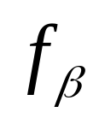
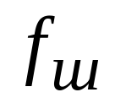
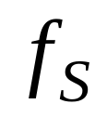

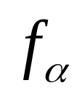
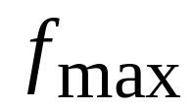
<
<
<
<
<

Slide 16
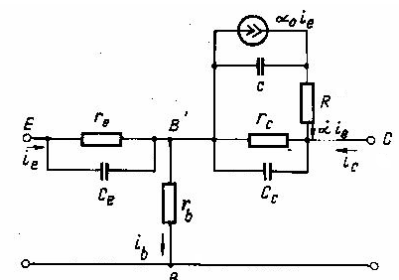


Slide 17
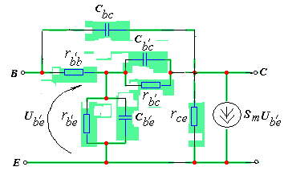
Фиг. 3.34. Еквивалентна схема на Джаколето за високи честоти.

